Slide 1
Naloge (str. 26 – 27)
1. Kadar je temperatura T₀ = -10 °C, je dolžina jeklenega mostu l₀ = 200 m. Za koliko se poveča dolžina, ko se most segreje na T₁ = 40 °C? (R: ∆ l = 0,12 m)
2. Aluminijasti drog je pri temperaturi T₀ = 30 °C dolg l₀ = 25 m. Za koliko je drog krajši pozimi, ko je njegova temperatura T₁ = -20 °C? (R: ∆ l = 2,97 cm)
3. Bakrena palica ima pri temperaturi T₀ = 0 °C dolžino l₀ = 201 mm, palica iz cinka pa ima pri tej temperaturi dolžino l₀ = 200 mm. Pri kateri temperaturi sta palici enako dolgi? Temperaturni koeficient raztezanja za baker je
α = 1,67 . 10^{–5} K⁻¹, za cink pa α = 3,0 . 10^{–5} K⁻¹.(R: T = 378 °C)
4. Z jeklenim merilom, ki je umerjeno pri temperaturi T₀ = 20 °C, izmerimo dolžino pri temperaturi T₁ = 10 °C in dobimo vrednost l ₁ = 2580,2 mm. Kolikšna je prava vrednost dolžine? Linearni temperaturni koeficient raztezanja za jeklo je
α = 1,1 . 10^{–5} K⁻¹. (R: l₀ = 2579,9 mm)
1

Slide 2
5. Obroču iz brona (α = 1,8 . 10^{–5} K^{–1}) naj bi se premer D₀ = 500 mm z ogrevanjem povečal na D₁ = 501,5 mm. Izračunaj najmanjšo temperaturno razliko, ki je za to potrebna.
(R: ∆T = 166,66 °K)
6. Prostorninska razteznost petroleja je β = 1,0 . 10^{–3} K^{–1}. Za koliko se skrči V₀ = 1-liter petroleja, ko se ohladi z T₀ = 20 °C na T₁ = 0 °C? (R: ∆V = 0,02 l)
7. Na črpalki napolnijo 3000-litrsko valjasto cisterno do vrha z bencinom. Temperatura med polnjenjem je T₀ = -10 °C. Nato kamion odpeljejo v garažo, kjer je temperatura T₁ = +20 °C. Koliko bencina izteče iz cisterne, ko se cisterna in bencin segrejeta na temperaturo okolice? Volumenski temperaturni koeficient raztezanja za bencin je β = 1,2 . 10^{–3} K^{–1}, linearni temperaturni koeficient raztezanja za jeklo je
α = 1,2 . 10^{–5} K^{–1}. (R: ∆V = 104,76 l)
2

Slide 3
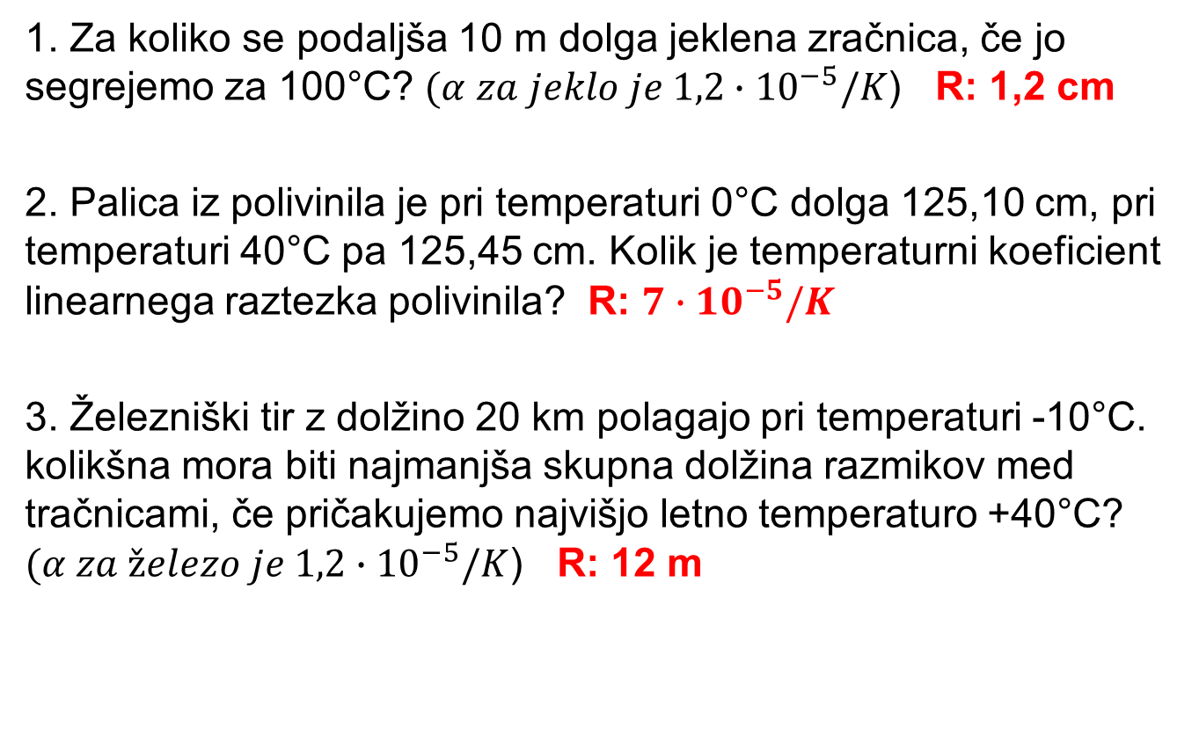
Dodatne naloge

Slide 4
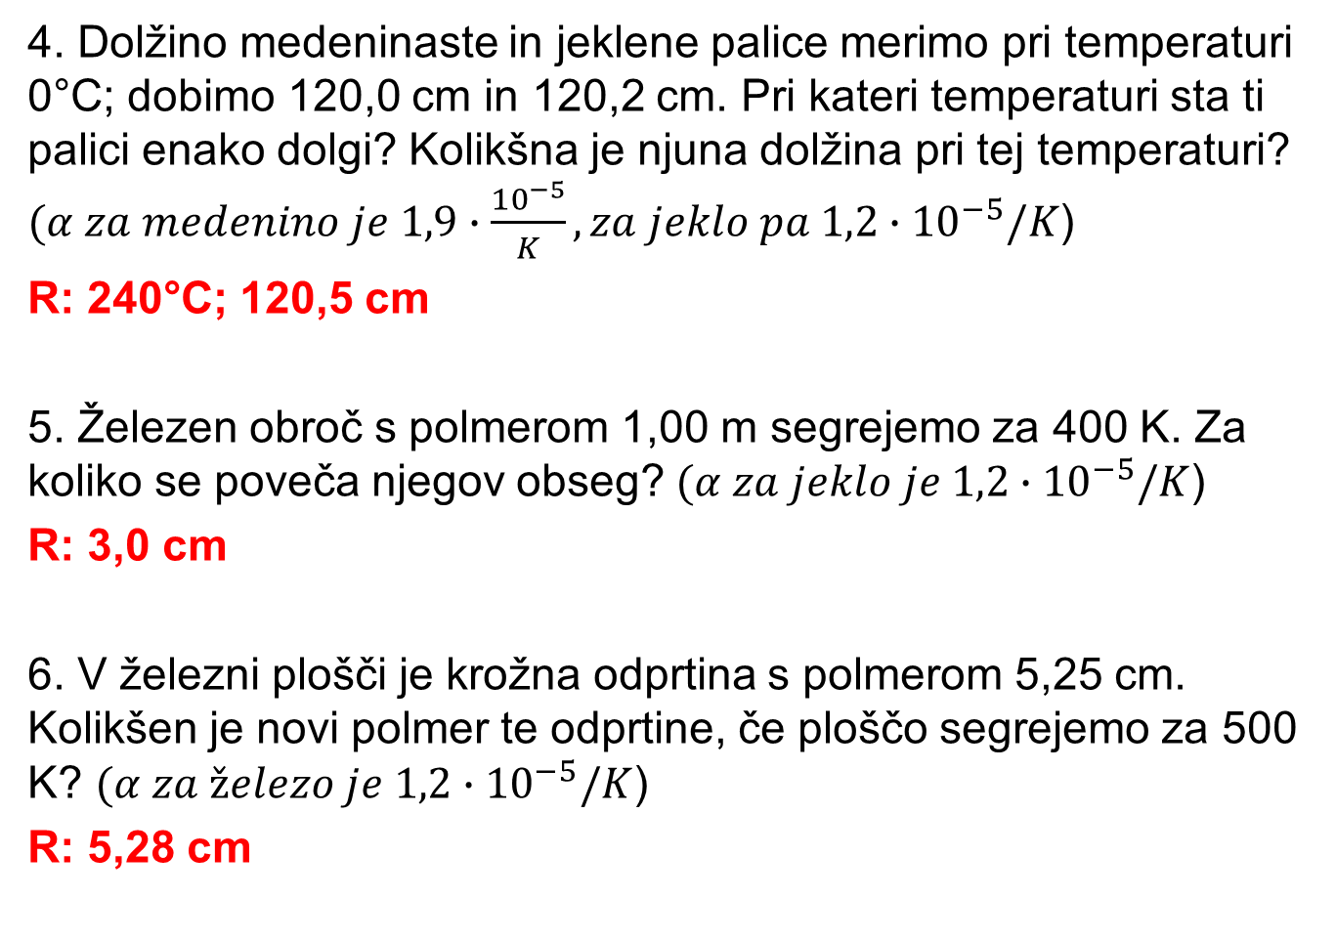

Slide 5
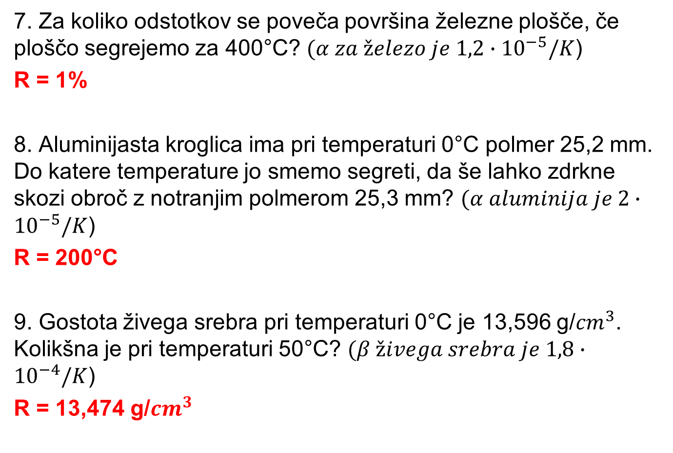

Slide 6
